Slide 1
데이터 분석 학습을 위한 AI 사용 방법
AI 지침 설정 및 올바른 프롬프트 작성 방법

Slide 2
AI는 내 판단을 돕는 도구
학습이라는 목표에 충실하기 위해서 코드는 내가 직접 작성해야 합니다 → AI는 방향 · 해석 · 오류 진단
설계의 방향성
문제 해결 방법과 대안
결과의 해석
출력 결과에 대한 해석 방법
(데이터 분석의 경우)
오류의 원인 진단
에러 메시지와 예상 밖 결과가 무엇을 가리키는지
1
2
3
학습에 도움이 되는 AI 사용 방법
학습에 도움이 되지 않는 AI 사용 방법
두 방법 중 어느 쪽이 왜 나은지 판단 기준 묻기
코드·쿼리를 통째로 받아 붙여넣기
에러 메시지 읽는 법과 원인 후보 묻기
내 코드를 고쳐 달라고 하기
내 코드 혹은 결과 해석의 허점 요청
결론·해석문을 통째로 생성
“내가 이걸 설명할 수 있는가?” — 설명 못 하면 아직 내 것이 아니다

Slide 3
효율적인 AI 사용을 위한 필수 설정
매번 반복되는 요청에 대한 지침 설정
AI 지침이란 : 한 번의 설정으로 AI와의 모든 대화에 기본 전제로 작동하는 전역 프롬프트
AI 기본 지침의 필수 구성요소
역할을 방향성·해석·오류 진단 셋으로 한정
영역(SQL·파이썬·분석)이 갈리면 먼저 물어보기
코드는 어떤 형태로도 출력 금지
1
2
3
내가 붙여 넣은 코드를 고쳐서 돌려주지 않기
사실 / 추론 / 추측을 구분해 표시
답변 끝에 “내가 확인할 점” 2~3줄
4
5
6
AI 지침은 별도로 배포되는 파일을 확인하세요.
2 / 7
Notes:
한 번 설정해두면 이후 모든 대화에 자동 적용되고, 프로젝트별로 다른 지침을 걸 수도 있다. ChatGPT 맞춤 설정은 칸당 1,500자라 2,900자짜리 본문이 한 칸에 들어가지 않는다 — 두 칸에 나눠 넣거나 프로젝트 지침을 쓴다. 대화가 길어지면 챗봇이 지침 뒤쪽부터 흘리므로, 답이 지침을 벗어나면 새 대화를 여는 편이 빠르다.

Slide 4
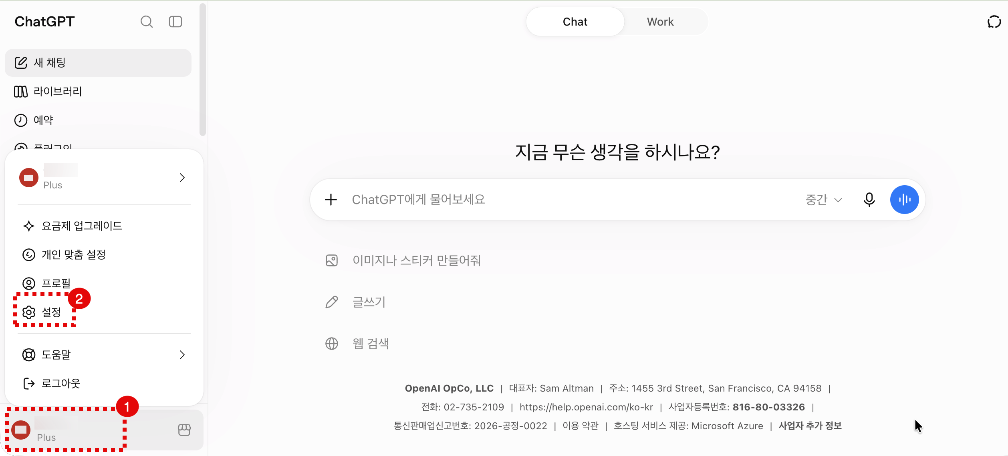
데이터 분석가를 위한 ChatGPT 지침 설정 (1)
ChatGPT 설정 열기

Slide 5
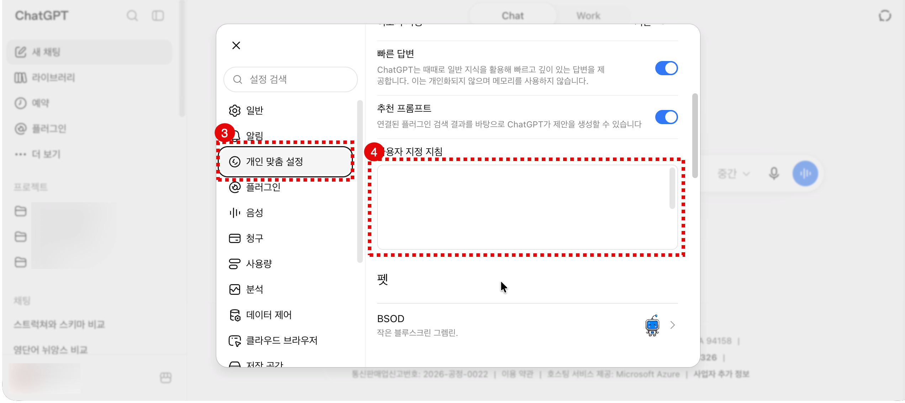
데이터 분석가를 위한 ChatGPT 지침 설정 (2)
ChatGPT 지침 입력
이 위치에 입력하는 내용은
AI가 요청을 처리하기 전
기본 지침으로 적용됩니다.

Slide 6
데이터 분석가를 위한 ChatGPT 지침 설정 (3) - 지침 내용
배포 파일 「데이터 분석 학습을 위한 AI 사용 방법(프롬프트).md」의 내용을 그대로 사용
조교 역할 · 3영역 · 돕는 범위 셋
역할과 범위
1~3
출력 형태 · 요청 거부 · 설명 수위 · 코드 수정
코드 금지
4~7
근거 먼저 · 사실/추론 표기 · 창작 금지
사고 방식
8~10
처리 순서 · 자료구조 비교 · 에러 읽는 법
파이썬 기본 코딩
11~14
절 단위 설계 · 행 수 원인 · 실행 계획
SQL
15~18
대안 2개 · 전제와 한계 · 해석 범위
데이터 분석
19~22
표·개조식 · 내가 확인할 점 · 출처 수위
출력 형식
23~25
원어 병기 · 간결한 어투 · 본론부터
문체
26~28
Notes:
이 장은 낭독하지 않는다. 배포 파일을 열어 지금 각자 설정해 보라고 안내하고 실습 시간을 3분 준다. 지침 본문은 한 글자도 고치지 말고 그대로 붙여 넣게 한다.

Slide 7
질문을 잘 던지는 법 — 프롬프트의 핵심 구성요소
맥락 + 상황 + 질문 + 제약 + 출력 형식
나쁜 예
“이 쿼리 왜 안 돼? 고쳐줘”
좋은 예 — 핵심 구성요소를 갖춰 묻는다 (맥락, 상황, 질문, 제약, 출력)
SQL 수업 실습 중이야. 쿼리는 내가 직접 작성할거야
[맥락]
주문 테이블과 고객 테이블을 고객ID로 조인했더니 내 예상보다 행 수가 많아졌어.
원칙 3가지
[상황]
영역을 먼저 밝힌다 —
SQL인지 파이썬인지 분석인지
1
원인 후보와, 내가 직접 확인할 방법을 알려줘.
[질문]
코드 대신 에러 메시지·표 구조·
결과를 붙인다
2
쿼리문은 주지 말고. 개념과 순서 위주로 정리해줘
[제약]
한 번에 다 묻지 말고 한 단계씩
원인 후보를 표로 정리하고 마지막에 내가 확인할 부분을 제시해줘.
3
[출력]
Notes:
‘[제약] 쿼리문은 주지 말 것’ 한 줄이 이 수업 프롬프트의 핵심이다. 지침을 걸어뒀더라도 프롬프트에서 한 번 더 못박으면 확실하다. 영역을 밝히지 않으면 SQL 질문에 판다스로 답하는 식으로 어긋난다. 대화형의 장점은 되묻기라는 점도 함께 설명한다.

Slide 8
AI가 자주 틀리는 5가지
AI는 모른다고 말하는 대신 그럴듯하게 채운다
내 것을 아는 척
본 적 없는 테이블명·컬럼명·변수명·수치를 지어냄
추측을 사실처럼
추론임을 밝히지 않고 단정해서 서술함
1
2
원인 단정
에러·이상 결과의 원인을 하나로
못박음
출처 날조
없는 문서·가짜 링크를 만들어 냄
해석·결론 대행
내 해석보다 먼저 결론을 써 줌
발표·질의응답에서 무너짐
— 내 해석이 먼저, AI는 점검자
5
3
4
답을 받은 뒤 3단 체크
직접 돌려서 같은 결과가 나오는가
내 영역(SQL·파이썬·분석)에 맞는
답인가
답이 지침을 벗어나면 전체 대화 내용을 AI가 감당하지 못하는 상황이므로새 대화를 연다
Notes:
5번은 학생들이 잘 모르는 실패 모드다. 내가 원하는 결론을 흘리면 그쪽에 맞춘 근거가 돌아온다. 지침은 ‘추론하지 마’가 아니라 ‘추론임을 표시해’로 걸어둔다 — 추론 자체는 정상 작업이다. 대화가 길어지면 챗봇이 지침 뒤쪽부터 흘리므로, 고쳐 쓰라고 하지 말고 새 대화를 여는 편이 빠르다.

